Slide 1

NAUJOS KNYGOS.
KVIEČIAME Į BIBLIOTEKĄ!
Knyga „Autizmas – dalis manęs. Autistiški suaugusieji savo pačių žodžiais ir specialistų akimis“ kviečia pažinti unikalų autistiškų žmonių pasaulį ir siekia išsklaidyti tėvų, auginančių autizmo spektro sutrikimą turinčius vaikus, nežinią: kokia ateitis laukia mano vaiko, ar jis arba ji turės draugų, sukurs šeimą, galės dirbti? Ar suaugusiam autistiškam žmogui reikia pagalbos – ir jei taip, tai kokios? Knygos autorės Barbora Suisse ir Jurgita Žalgirytė-Skurdenienė įsitikinusios, jog „atsakymai išlaisvina: jie suteikia iššūkiams vardą, <...> padeda surasti panašius ir panašias į save“.

Slide 2
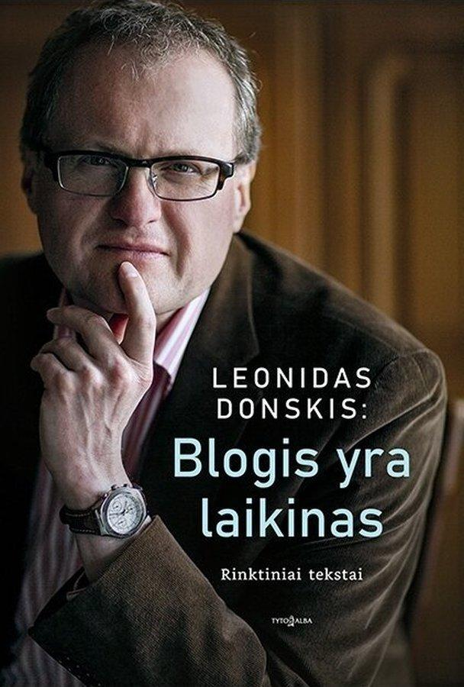
NAUJOS KNYGOS.
KVIEČIAME Į BIBLIOTEKĄ!
Knyga „Blogis yra laikinas“ – filosofo tekstų rinktinė, kurioje sugulė per 11 metų įvairiose knygose publikuoti darbai. Aktualūs vakar, šie tekstai tebėra svarbūs šiandien ir, tikriausiai, tokie bus visada. Ši knyga įrodo ir L. Donskio minties įvairiapusiškumą. Tai – intelektualas, kuriam nebuvo neįdomių ar nesvarbių temų. Jis visada užuosdavo blogos politikos kvapą, veidmainystę ar neteisybę ir kalbėdavo apie tai nedvejodamas. O kartu su didžiule aistra ir išmanymu pasakodavo apie tapybą, populiariąją muziką ar futbolą. Jis puikiai suprato pasaulio kontekstą, tad vietines diskusijas sugebėdavo pakelti į brandesnį lygį.

Slide 3

NAUJOS KNYGOS.
KVIEČIAME Į BIBLIOTEKĄ!
Knyga „Gerai kalbėti gali visi“ apie gerą kalbėjimą. Tokį, kuris padeda pasiekti savo tikslų. Tai knyga, griaunanti mitą, kad viešasis kalbėjimas aktualus tik politikams ir lemtas vos keliems laimingiesiems. Nėra magijos ir išrinktųjų, yra tik kryptingai skiriamas dėmesys ir darbas. Kalbėjimas – labiau matematika nei mistika.
Ši knyga pateiks aiškius kriterijus, svarbius rengiant savo pristatymą ar kalbą, padės jausti tvirtą pagrindą po kojomis ir kalbėti įtaigiau.

Slide 4

NAUJOS KNYGOS.
KVIEČIAME Į BIBLIOTEKĄ!
Dalios Grinkevičiūtės atsiminimai „Lietuviai prie Laptevų jūros“ – vienas žymiausių ir reikšmingiausių lietuvių kūrinių apie tremtį.
Dalios Grinkevičiūtės atsiminimai – svarbus kūrinys, padaręs nemenką įtaką išsivadavimo iš okupacijos pančių kelyje.
Knygą sudaro keli skirtingu metu rašyti tekstai. „Atsiminimai“ – memuariniai pasakojimai kurti 1949-1950 metais, vėliau paslėpti ir surasti tik 1991-ais metais.

Slide 5

NAUJOS KNYGOS.
KVIEČIAME Į BIBLIOTEKĄ!
Ši knyga apie žmogų, nusprendusį mesti rūkyti, ir šis sprendimas jį nuveda labai toli: į praeitį, į atmintį, į melancholiškos ir linksmos patirties, į padorumo ribas kartais peržengiančios vaizduotės kelionę. Ir norisi į šią kelionę pakviesti kitus, kad ir koks egoistas būčiau.

Slide 6

NAUJOS KNYGOS.
KVIEČIAME Į BIBLIOTEKĄ!
TVIRTUMAS, PAMALDUMAS IR NEVARŽOMOS AMBICIJOS. VALDOVĖS, BE KURIŲ NEBŪTŲ ABIEJŲ TAUTŲ RESPUBLIKOS.
Stiprių moterų portretai knygoje „Lietuvos ir Lenkijos istoriją kūrusios damos“.
Žemyną siaubia maras, kokio žmonija dar neregėjo. Tai laikai, kai žlunga galingiausios dinastijos. Epochai reikia tikrų herojų – moterų, gebančių padėti naujos imperijos pamatus.

Slide 7

NAUJOS KNYGOS.
KVIEČIAME Į BIBLIOTEKĄ!
Nesmurtinis bendravimas sieja keturis dalykus:
Nesąmoningumą: principus, padedančius gyventi gailint, bendradarbiaujant, drąsiai ir autentiškai;
Kalbą: suvokimą, kaip žodžiai suartina arba atitolina;
Bendravimą: žinojimą, kaip prašyti to, ko norime, kaip išgirsti kitus, net jei nesutariame, ir kaip siekti visiems tinkamų sprendimų;
Įtakos priemones: dalijimąsi galia su kitais, o ne galios naudojimą prieš kitus.

Slide 8

NAUJOS KNYGOS.
KVIEČIAME Į BIBLIOTEKĄ!
Laisva valia mes tapome išnaudotojais patys sau, o visuotinė prievolė „realizuoti save“ pasėjo depresiją, perdegimo sindromą, nerimo sutrikimus. Šios būklės ženklina XXI amžiaus pradžią. Jau nebereikia gintis nuo laukinių žvėrių kaip senovėje ir net nuo virusų – dabar, anot Byung-Chul Hano, didžiausias mūsų priešas yra mūsų pačių psichika. Pasveikti galime tik nurimę ir nustoję be perstojo veikti.

Slide 9

NAUJOS KNYGOS.
KVIEČIAME Į BIBLIOTEKĄ!
Ši istorija apie stebuklą. Stebuklą, kuris vadinasi Žodis. Nuo Žodžio viskas prasidėjo. Žodis – tai Kūrėjas. Žodis gali gydyti, bet gali ir rimtai sužeisti. Žodžiais mes mokomės mąstyti, o mąstydami mokomės gyventi. Kaip kalbame, taip ir gyvename. Apie žmogų lengviausia spręsti pagal tai, kaip jis kalba. Kalba atskleidžia charakterį. Žodis gali pakeisti pasaulį.

Slide 10

NAUJOS KNYGOS.
KVIEČIAME Į BIBLIOTEKĄ!
Senovės Graikijos civilizacija neretai skambiai vadinama Vakarų kultūros lopšiu, o legendos ir mitai – vienas svarbiausių šios didingos civilizacijos palikimų, paveikęs ir moderniųjų laikų menus, literatūrą. Kone kasdien mūsų kalboje galime išgirsti iš mitų atėjusių pavadinimų, posakių; turbūt ne kartą girdėti: Trojos arklys, Achilo kulnas, Pandoros skrynia. Kokia jų istorija?

Slide 11

NAUJOS KNYGOS.
KVIEČIAME Į BIBLIOTEKĄ!
Violeta Tapinienė – legendinė Vilniaus 9-osios vidurinės mokyklos (dabar Šv. Kristoforo gimnazija) lietuvių kalbos ir literatūros mokytoja, per 36 mokytojavimo metus išugdžiusi šimtus laisvų, mąstančių žmonių.
Šioje eseistikos knygoje „Susigrąžinto laiko blyksniai“ – brandžios, neeilinės asmenybės mintys apie laiką, likimą, atmintį, netektį, gyvenimo geismą ir lemties paradoksus.

Slide 12

NAUJOS KNYGOS.
KVIEČIAME Į BIBLIOTEKĄ!
Debiutinėje jauno, savitą poetinį braižą turinčio poeto Dominyko Norkūno eilėraščių knygoje „Tamsa yra aštuonkojis“ itin ryški įtampa tarp šiuolaikinės kultūros ir praeities, gyvenant tarp žuvusių mitų ir karų šukių.
Eilėraščiai kalba apie XXI a. žmogaus siekį apčiuopti savosios tapatybės pulsą pasaulyje, kuriame žodžių ir simbolių reikšmės grimzta į persiklojančius kultūrinius kontekstus – kur viskam iškyla užmaršties ir nebuvimo grėsmė, sutverianti naują poetinį mitą ir jo atšiaurų, tačiau gyvybingą kraštovaizdį.

Slide 13

NAUJOS KNYGOS.
KVIEČIAME Į BIBLIOTEKĄ!
„Tiems, kurie neskaito“ – tai pasakojimas apie žmones, kuriuos galime sutikti bare penktadienio vakarą, sporto klube ar laukdami eilėje prie greitojo maisto kiosko. Galbūt tai mūsų vaikystės draugai ar seni klasiokai, o gal netgi mes patys arba mūsų jauni suaugę vaikai.
Knyga, parašyta gerai atpažįstamu žargonu, nevengiant organiško ir kartais itin šiurkštaus slengo, traukia autentiškais dialogais ir netikėtais siužeto posūkiais.

